Slide 1
Gene Regulatory Network of Mouse
Network Analysis

Slide 2
Dominio di Applicazione
Il dataset è un Gene Regulatory Network dell’organismo del topo comune (mus musculus)
Questa rete modella la regolazione dell’espressione genica:
I geni nel DNA codificano per le proteine
La DNA polimerasi trascrive l’mRNA a partire da DNA (processo di trascrizione)
l’mRNA viene tradotto in proteina a livello dei ribosomi (macchinario traduzionale)
Le proteine sono coinvolte nella funzione della cellula
Esistono Fattori di Trascrizione, tra le varie proteine, che promuovono o inibiscono l’espressione di determinati geni (regolazione).
A loro volta i TF possono essere regolati da altre proteine
Il gene “attivato” dal TF verrà trascritto e tradotto in proteina

Slide 3
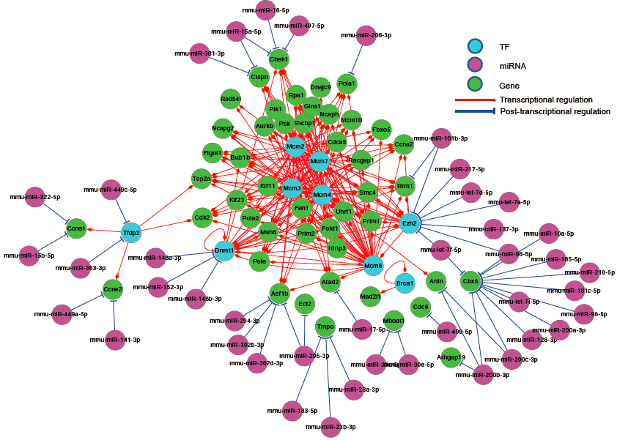
Dataset

Slide 4
Obiettivi Analisi
Analizzare la rete
Quali geni svolgono funzioni rilevanti?
Come funzionano le interazioni fra loro? Tra le diverse categorie di geni?
Come interpretare i risultati dal punto di vista biologico?
Perturbazione della rete
Quanto è robusta la rete?
Come si modifica il suo comportamento in base a degli stimoli?
Analisi delle Community
Quante e quali Community possiamo trovare?
Quali sono le community più interessanti?
A livello biologico esse che ruolo chiave hanno?

Slide 5
Limitazioni Analisi
Conoscenza del dominio biologico
Rete di grandi dimensioni
Problema complesso

Slide 6


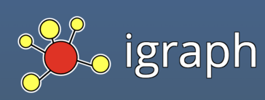
Tecnologie Adottate

Slide 7
Network Analysis

Slide 8
Overview della Rete
Suddivisione dei Nodi nella Rete
Categoria di Geni | Rete | Giant Component
Totale | 17.644 | 1203
target-genes | 16.326 | 0
Transcription Factors | 1.318 | 1203
TF - self-regulation | 129 | 126
TF - housekeeping | 16 | 0
Connessioni della Rete
Reciprocity: 0.131
# Feedback Loops: 6200
Density: 0.0003
Connessioni della Giant Component
Reciprocity: 0.649
# Feedback Loops: 6197
Density: 0.013

Slide 9
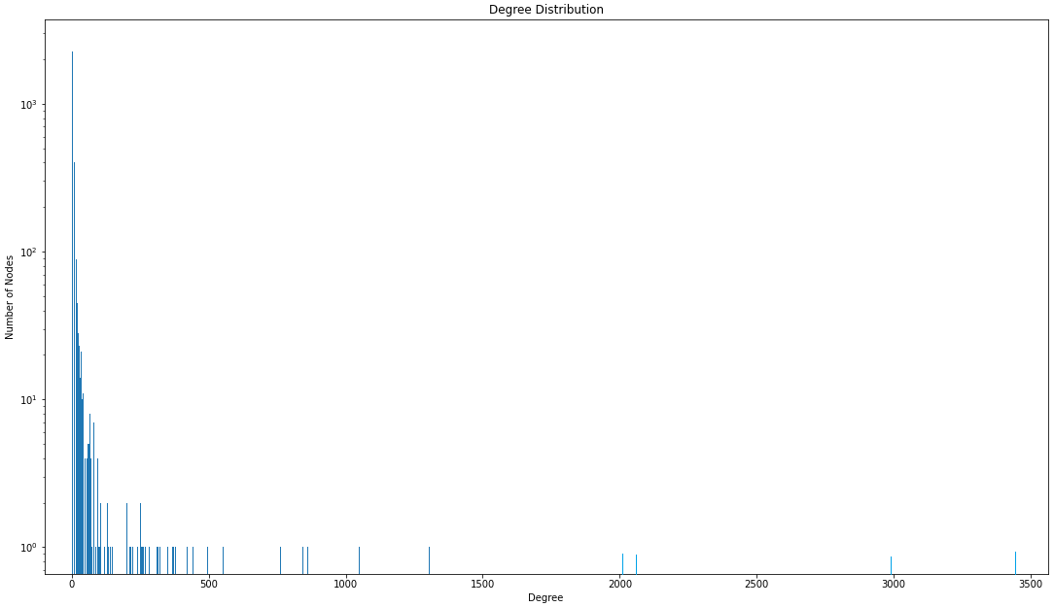
Distribuzione di Grado
Ctcf: 3463
Ubc: 77
Tipica rete biologica:
Pochi hub
Tanti spoke

Slide 10
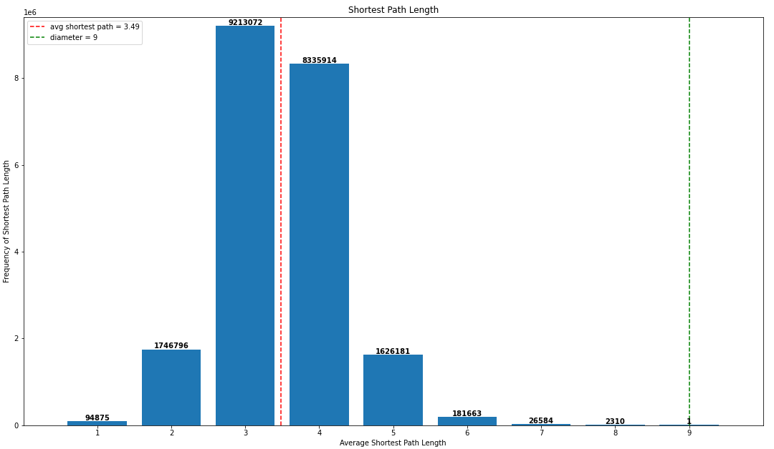
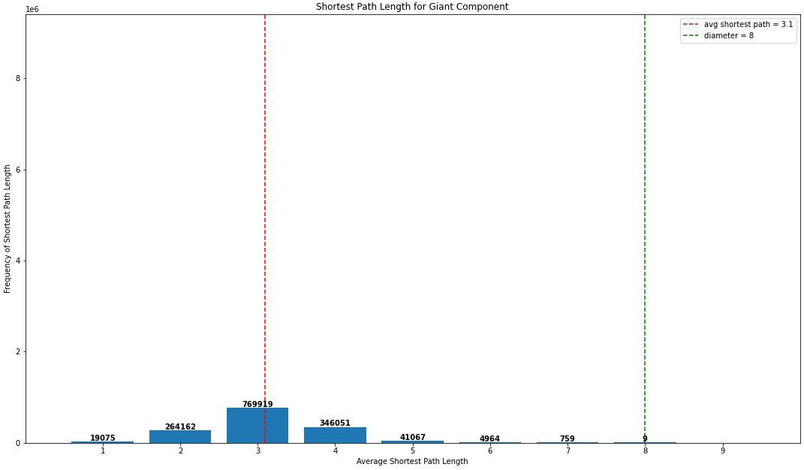
Transito di Informazioni
Tendenza e Average simili
Diametro della Rete (9): codifica proteica del DNA

Slide 11
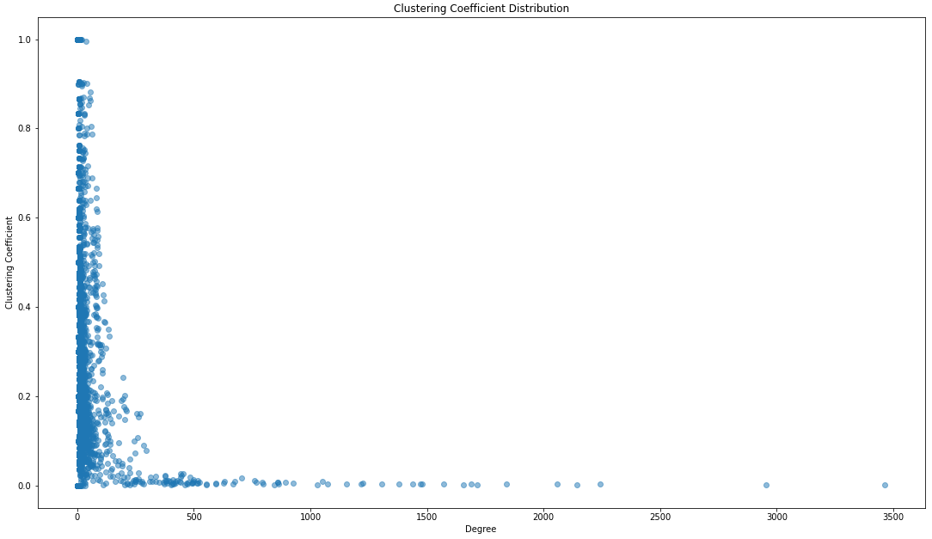
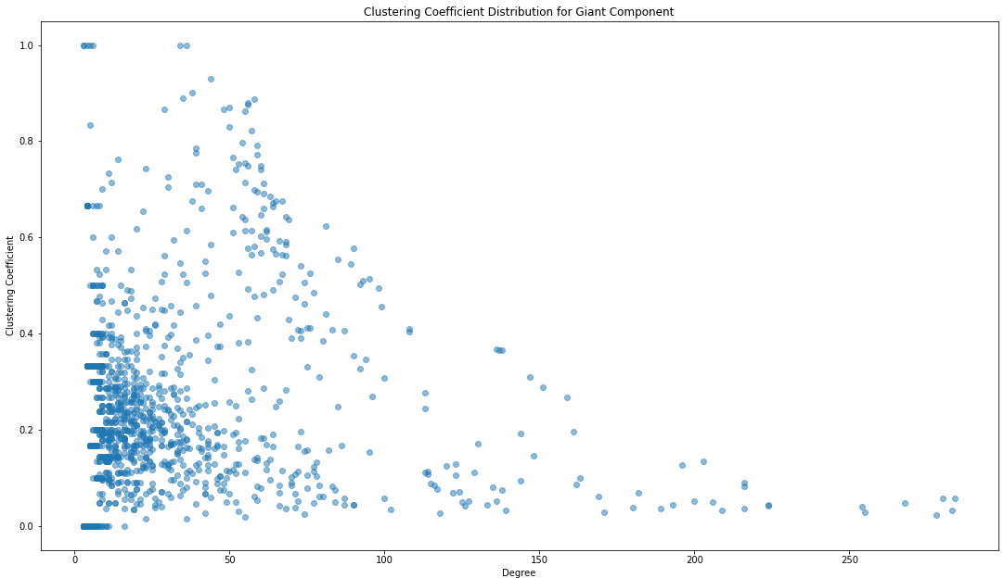
Tendenza al Clustering
Gtf3c3 & Srsf9
1156 genes
Average: 0.296
Buona tendenza al clustering
Taf1a: grado 6 con coefficiente a 1.0 (RNA polimerasi)
I vicinati di Gtf3c3 e Srsf9 formano un grafo completo
TF con suffisso Polr2: metabolismo RNA polimerasi

Slide 12
Network Centrality

Slide 13
Misure Principali
Degree:
Centralization: 0.195
Centralization Giant Component: 0.21
max degree: Ctcf
max in-degree: Pou5f1
TF dominano il degree
Betweenness:
Centralization: 93.75
Centralization Giant Component: 94.6
max: Ctcf e Pou5f1
Valori alti per TF
Cooperazione tra nodi con alta Centralità
Closeness:
Centralization: 4.79e-10
Centralization Giant Component: 1.018e-07
Ubc e Mir92-1 target con alta centralità
Quasi tutti i nodi al centro della rete

Slide 14
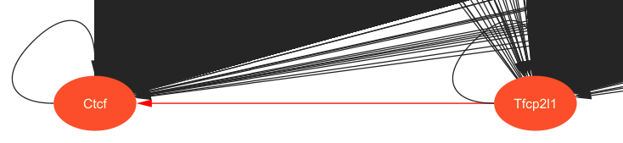
Caso Particolare
Relazione tra Node ed Edge Betweenness

Slide 15
Misure Principali
Eigenvector Centrality:
Centralization: 5.5e-05
Giant Component Centralization: 5.06e-05
Forte presenza di geni Polr2 (RNA Polimerasi)
Polr2h: 1.0
Presenza di target genes
Pagerank:
Centralization: 7.27e-08
Giant Component Centralization: 6.36e-07
Foxp3: 0.00095
Significatività maggiore rispetto ad Eigenvector
Assortativity:
Network: -0.301
Giant Component: -0.229
Tipico delle reti Geniche
Tendenza simile nelle community

Slide 16
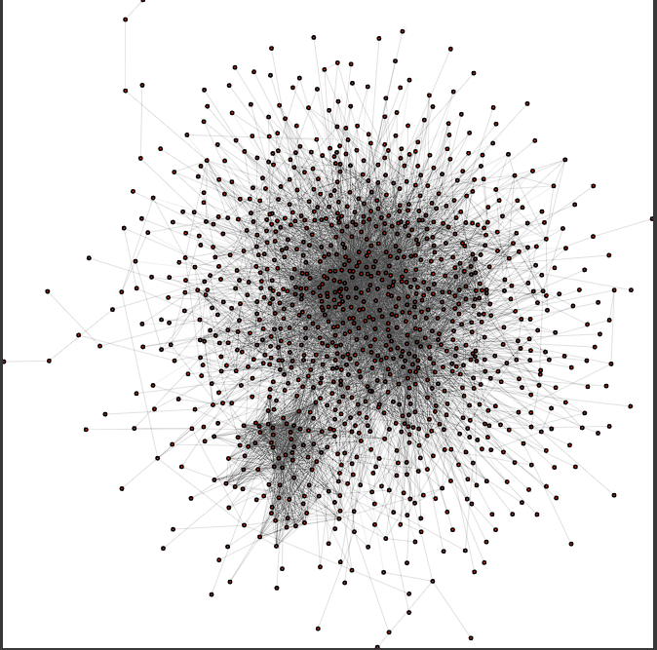
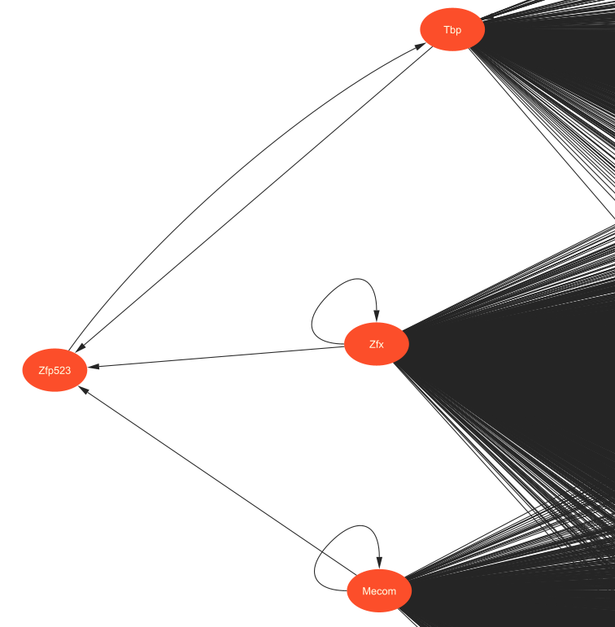
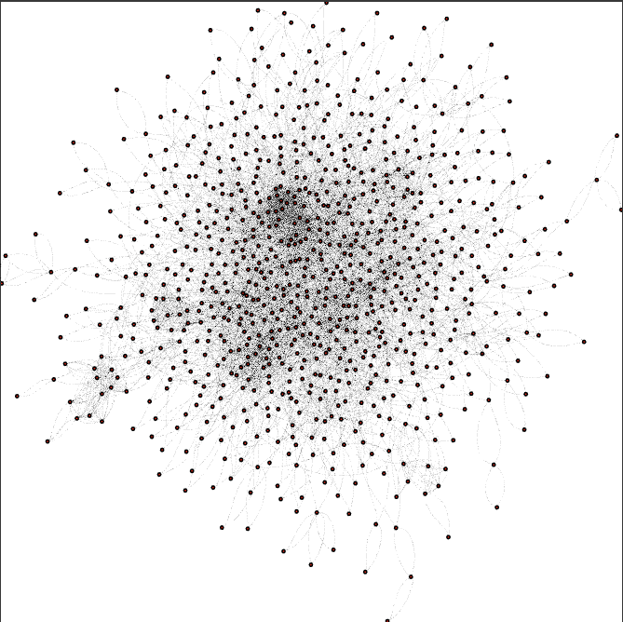
Resilienza (Hubs)
50 Hubs rimossi
Reciprocity: 0.251
Density: 1.3e-04
Avg Clustering Coefficient: 0.173
Nodi isolati TF: 6
Nodi isolati Target: 6381
Zfp523
200 Hubs rimossi
Reciprocity: 0.371
Density: 4.01e-05
Avg Clustering Coefficient: 0.249
Nodi isolati TF: 56
Nodi isolati Target: 13557

Slide 17
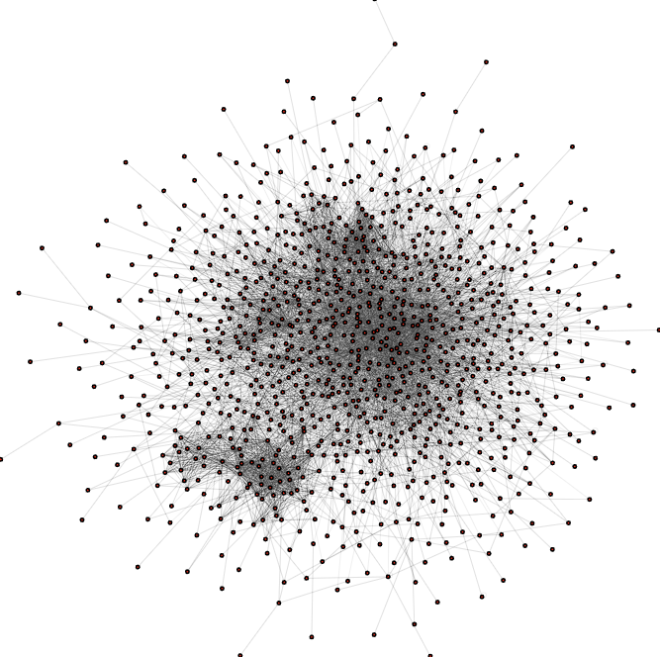
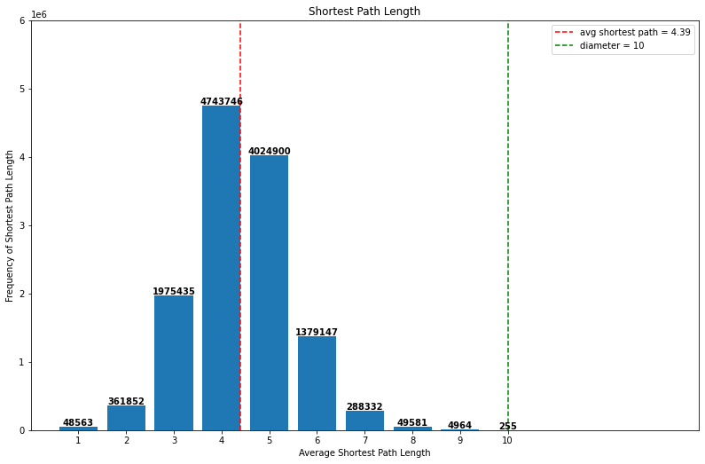
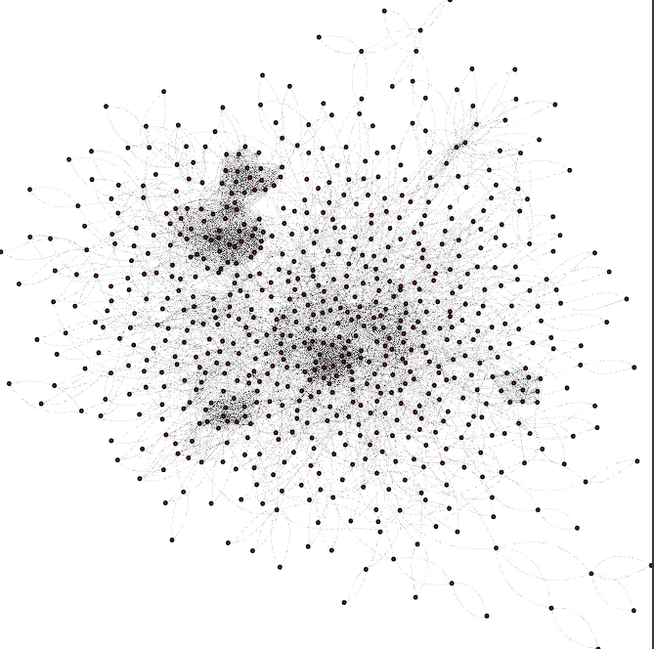
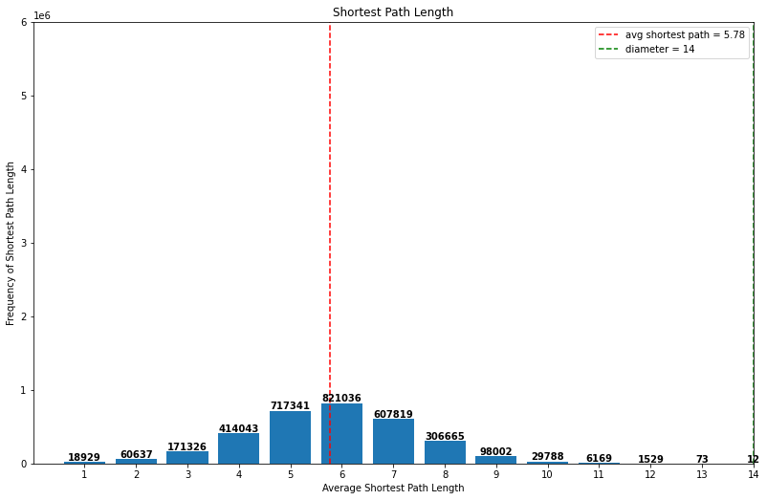
Resilienza (Brokers)
50 Brokers rimossi
Reciprocity: 0.649
Density: 0.013
Avg Clustering Coefficient: 0.246
200 Brokers rimossi
Reciprocity: 0.231
Density: 6.24e-05
Avg Clustering Coefficient: 0.261

Slide 18
Community Detection

Slide 19
Algoritmi Utilizzati
HIDEF: wrapper di Louvain e Leiden
LOUVAIN: basato su modularity
LEIDEN: evoluzione di louvain
INFOMAP: basato su Random Walking
OSLOM: primo algoritmo multi-purpose

Slide 20
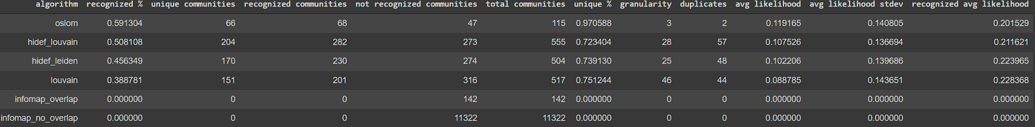
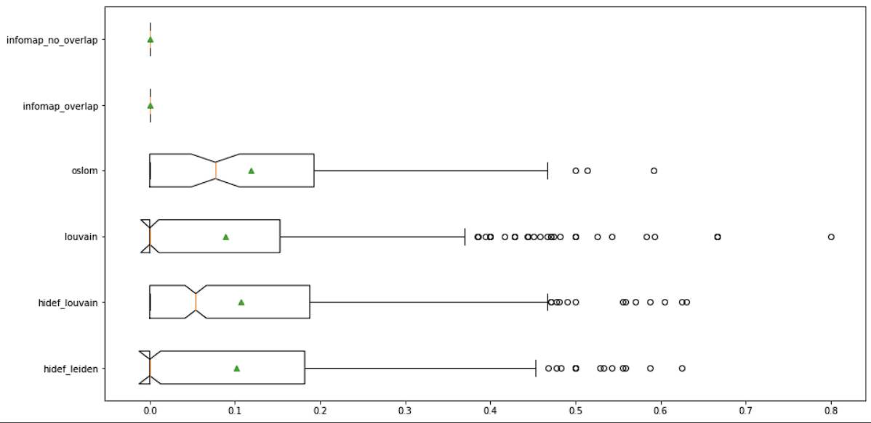
Algoritmi Testati
Average Likelihood

Slide 21
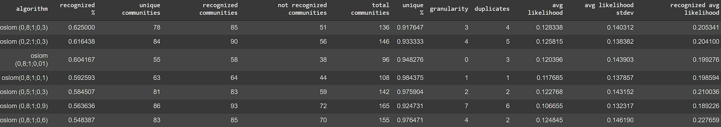
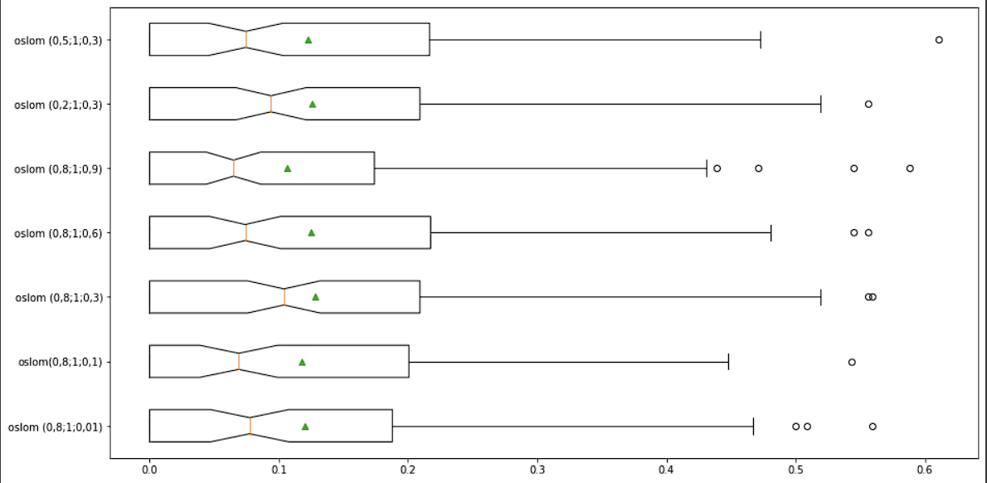
Tuning dei parametri OSLOM
Average Likelihood

Slide 22
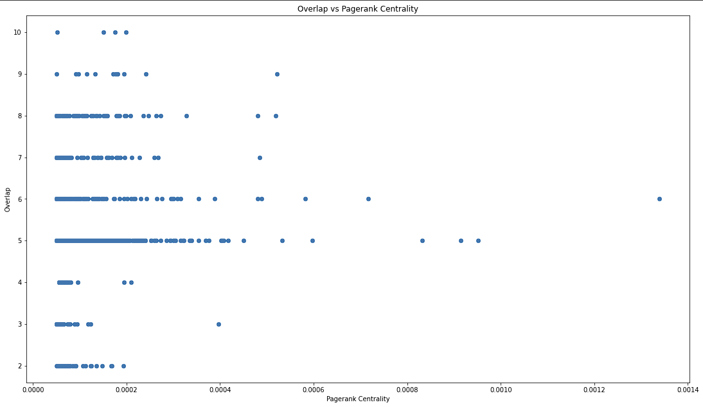
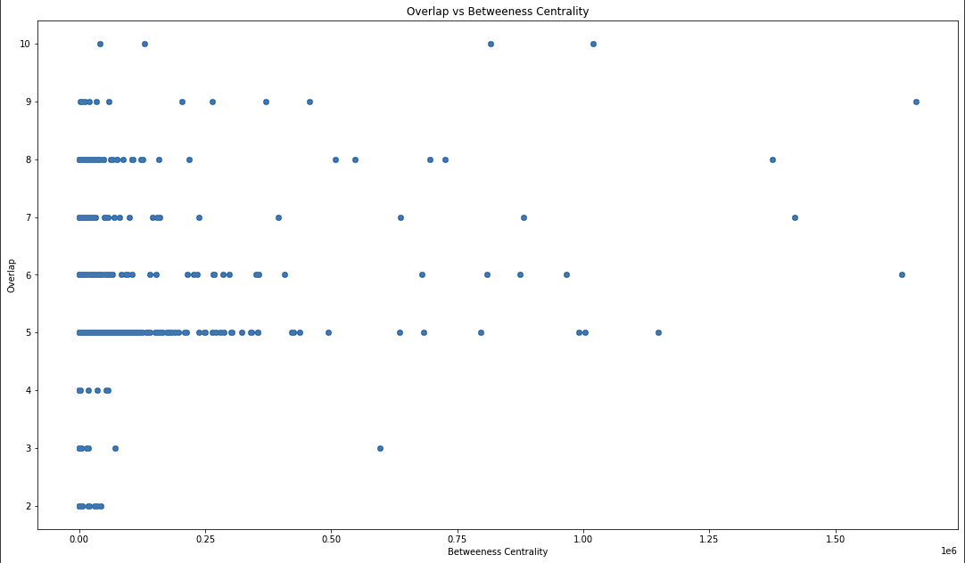
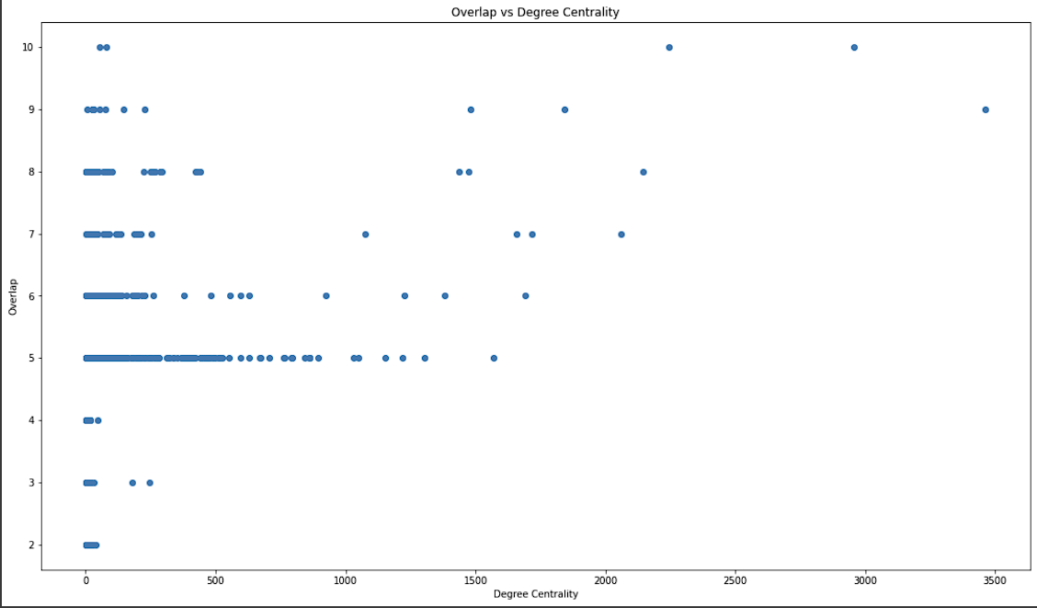
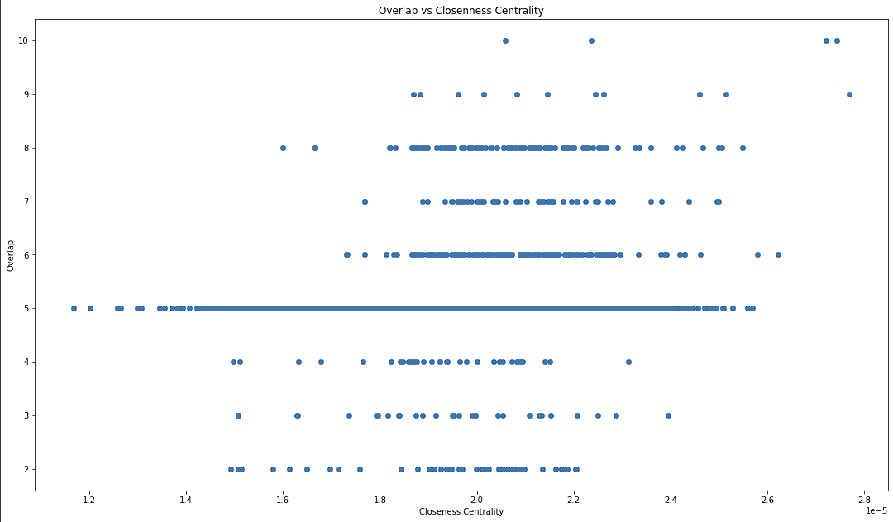
Overlap dei Nodi

Slide 23
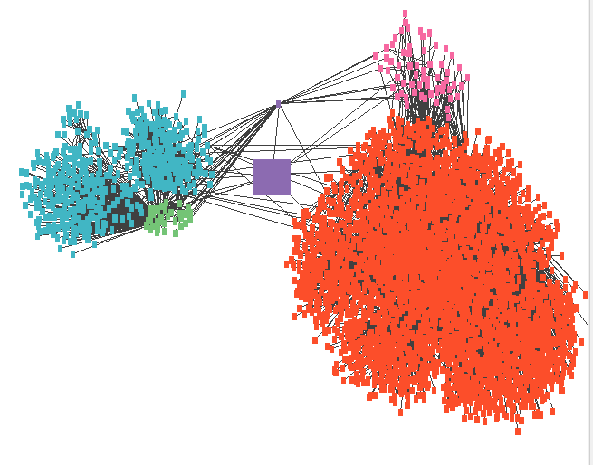
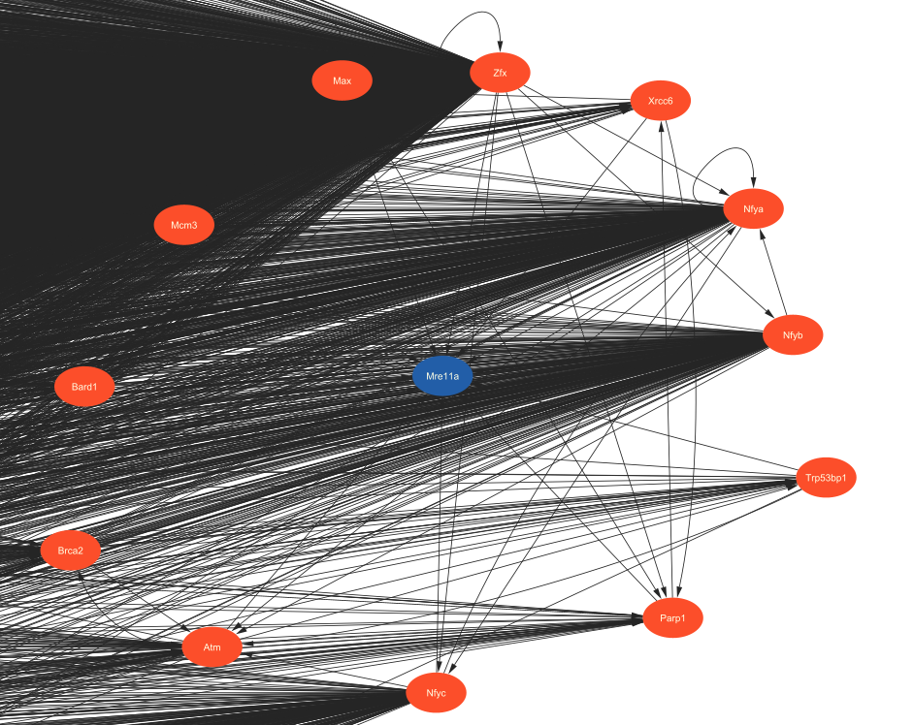
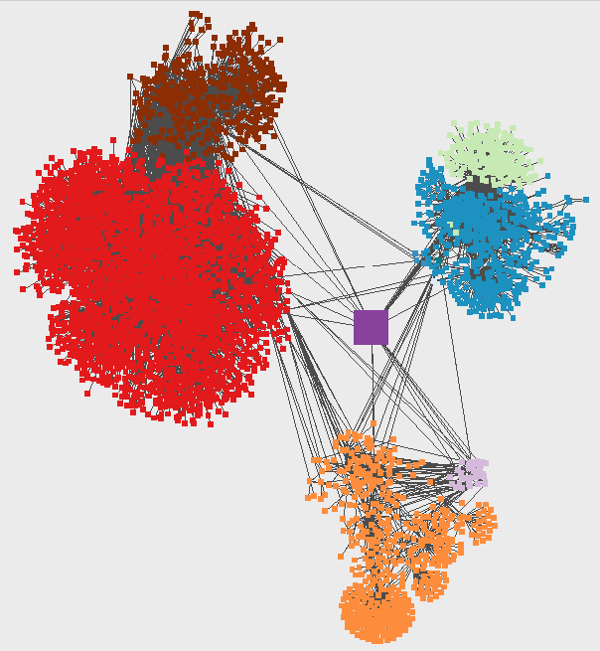
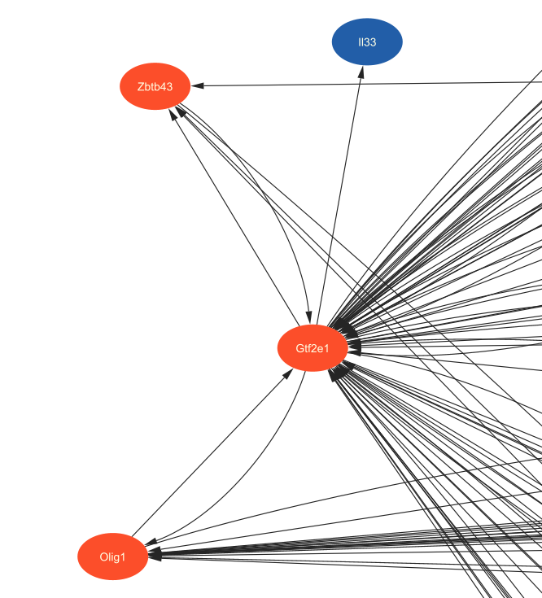
Overlap dei Nodi
Mre11a
Gtf2e1

Slide 24
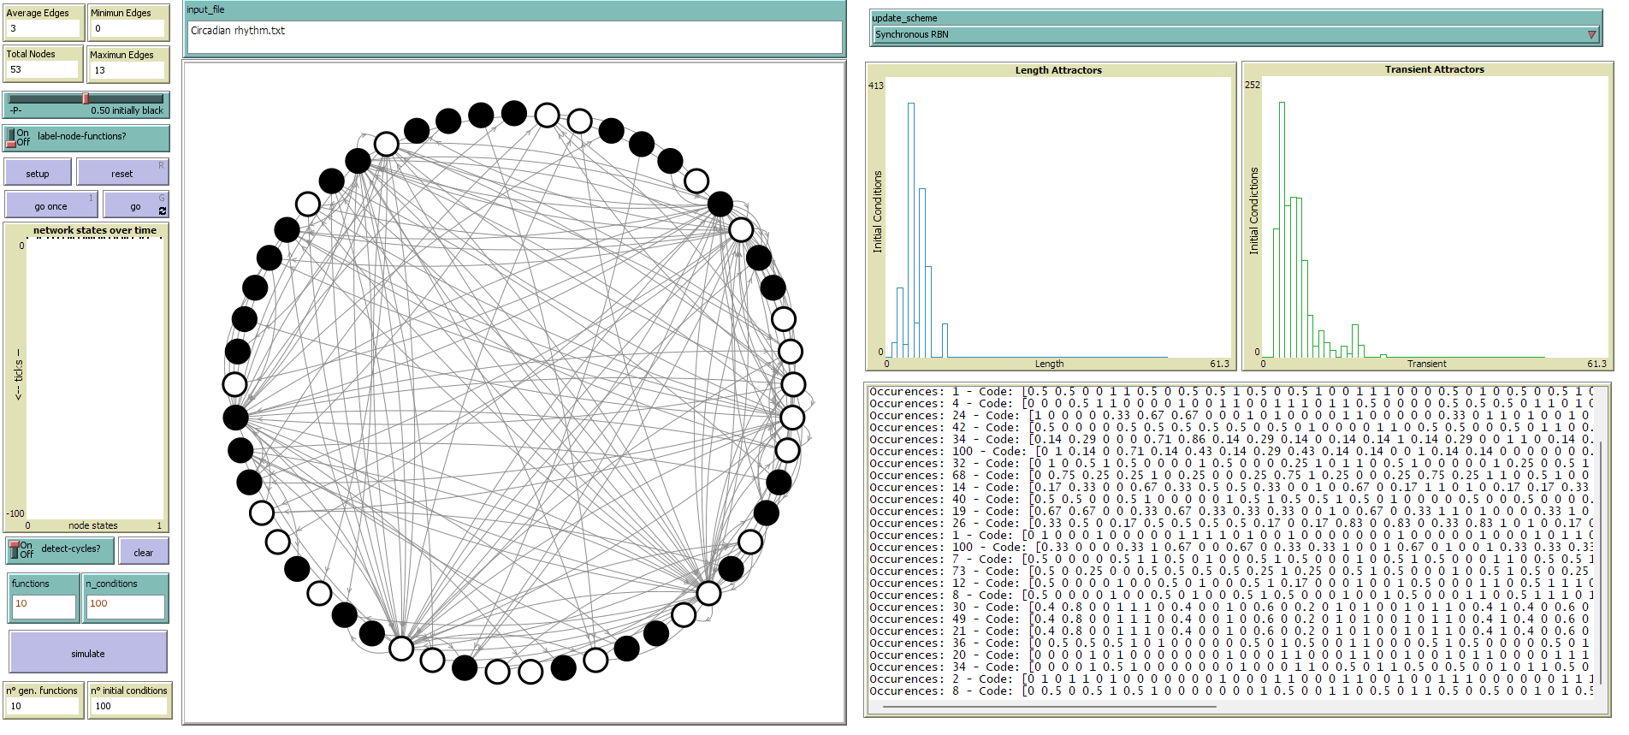
Proprietà Dinamiche (NetLogo)

Slide 25
Community Extraction

Slide 26
Estrazione delle Community
Criteri di Estrazione:
Likelihood
Size
Assortativity
Distribuzione feedback-loop
Distribuzione hubs
Distribuzione self-regulation TF
Distribuzione housekeeping TF
Assortativity Community
Assortative: 8.088 %
Disassortative: 88.24 %
Neutre: 3.68 %
Average: -0.3522
Tendenza già vista in Rete e Giant Component

Slide 27
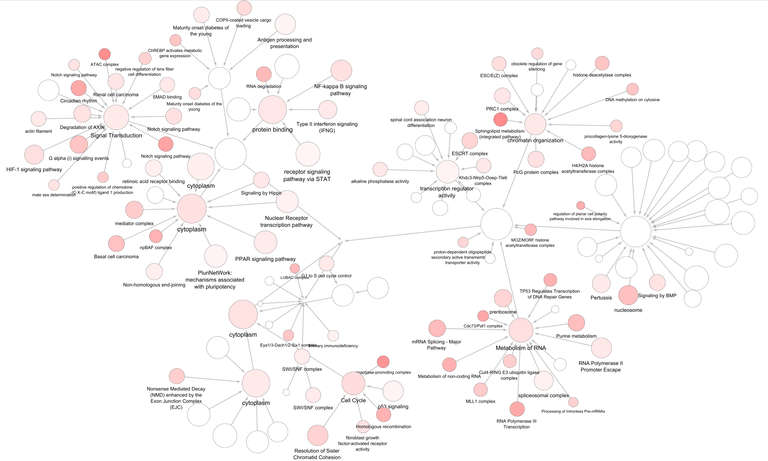
Estrazione delle Community

Slide 28
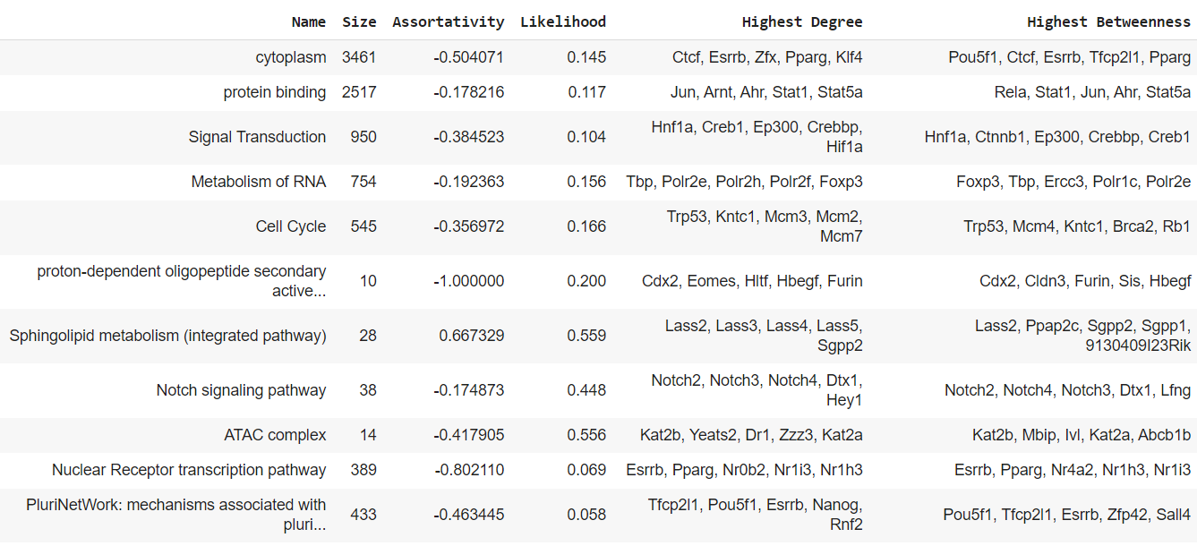
Recap delle Community

Slide 29
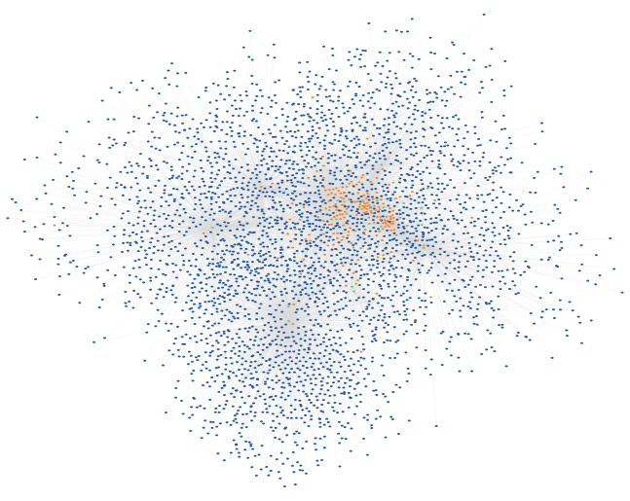
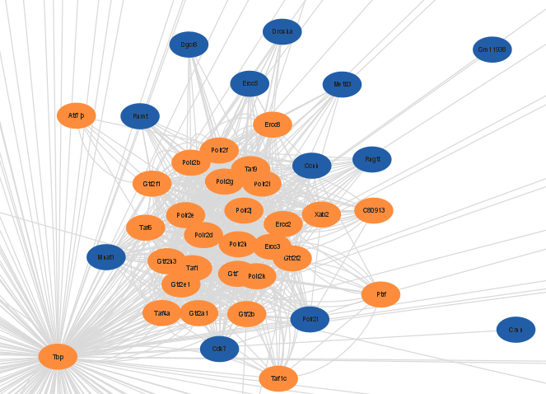
Analisi delle Community
Cytoplasm (3461 nodi)
- 3 cluster dominati da self-regulation TF
RNA Polymerase e Metabolism of RNA
- sottografo completo di geni Polr2

Slide 30
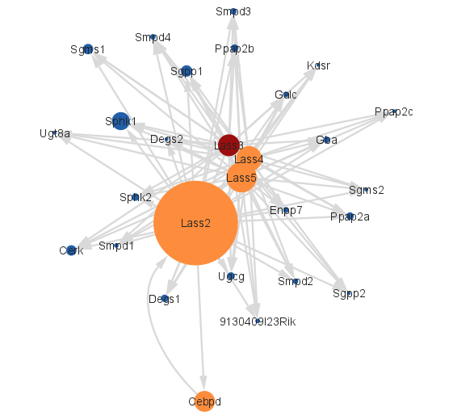
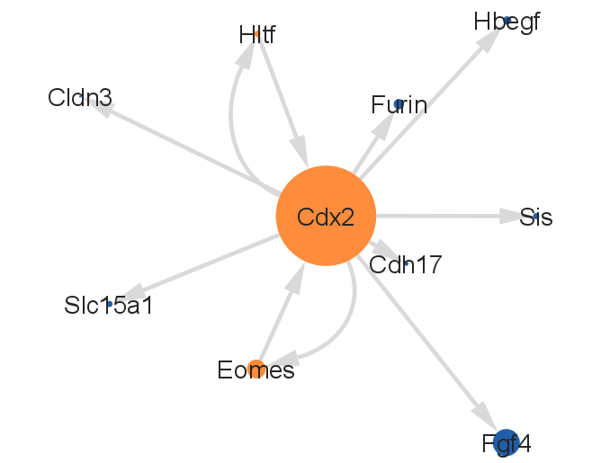
Analisi delle Community
Proton Dependent Oligopeptide Transporter
- completamente disassortativa: -1.0
Sphingolipid Metabolism
- Maggiore Assortatività: +0.66
- Maggiore Likelihood: 0.559

Slide 31
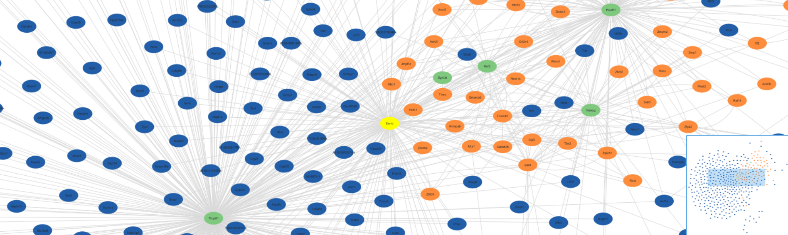
Analisi delle Community
PluriNetWork
- Esrrb fa da broker tenendo coesi 2 interi cluster
- I 2 cluster a loro volta centralizzati da 2 self-regulation TF: Tfpc2l1 e Pou5f1
- 3 dei nodi con maggior betweenness della rete

Slide 32
Conclusioni

Slide 33
Recap
Geni:
Ctcf: grado più alto e broker
Pou5f1: secondo broker della rete
Polr2: vicinati completi per trascrizione dell'RNA polimerasi
self-regulation TF: ruolo centrale nelle community
Community:
Citoplasma: la più grande
RNA Polimerasi: forte presenza di regulatory circuits
Tendenza disassortativa
Resilienza e Overlap:
Rete resiliente tra i TF, meno verso i target
Robustezza conferita da feedback loop e self regulation
Molti nodi con diverse funzioni

Slide 34
Conclusioni e Difficoltà Riscontrate
Pro:
Nonostante la complessità del grafo le tecnologie sono state adeguate
Nonostante la bassa conoscenza di dominio siamo riusciti a dare un soddisfacente interpretazioni ai risultati
Le analisi hanno portato a risultati interessanti
Contro:
L’algoritmo di functional enrichment non è riuscito a riconoscere tutte le community
Poca correlazione tra overlap e misure di centralità
Random Boolean Network non è sufficientemente scalabile per reti di medie dimensioni

